Slide 1
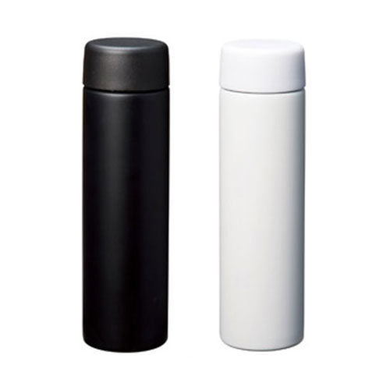
【提案書】
真空ステンレス スリムボトル180ml ソロ
特徴
単色注文が可能な容量180mlのシンプルでおしゃれなミニスリムボトル。より名入れが映えるカラー、ブラックとホワイトをご用意いたしました。チョコレートやナッツ入れにもご活用ください。
納期
納期スペース
仕様
素 材 : ステンレス・PP・シリコン
サ イ ズ : φ48×172mm
包 装 : 化粧箱
容 量 : 180ml
備 考 : 真空構造
お見積
お見積りスペース

